Slide 1
١٧/ ٦/ ١٤٤٣
علوم
المواد الصلبة

Slide 2
💡 ماذا سنتعلم اليوم ؟
التعرف على المواد الصلبة.
توضيح خصائص المواد الصلبة.

Slide 3
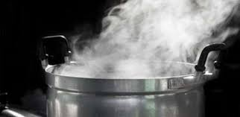

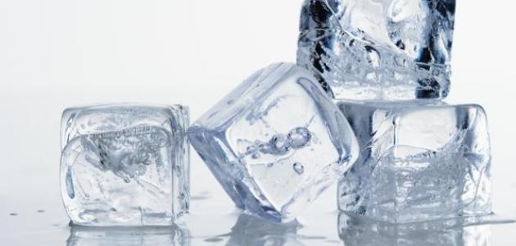
التهيئة: ماهي حالة المادة في الصور التالية؟
غازية
سائلة
صلبة

Slide 4


Slide 5
السؤال الأساسي
ما الأشياء الصلبة ؟
المفردات الجديدة
المواد الصلبة

Slide 6

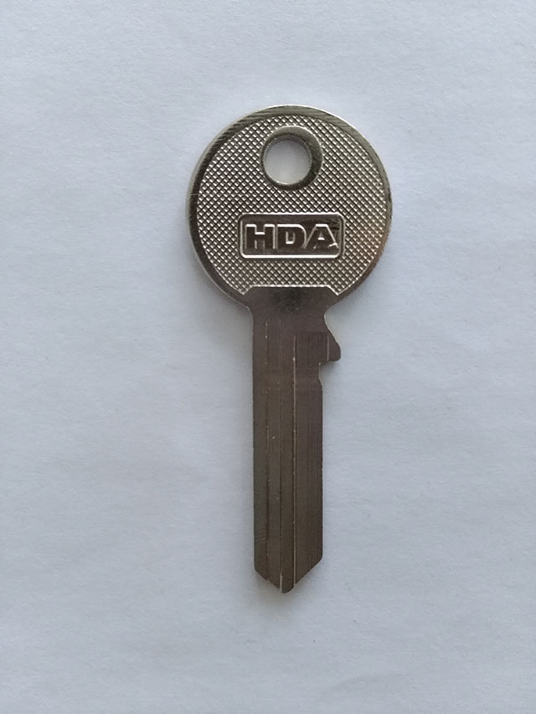
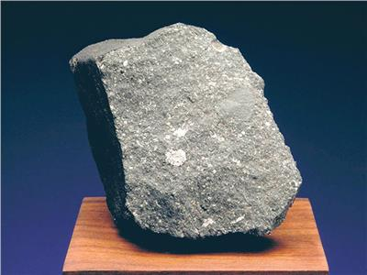
المادة الصلبة
مادة لها كتله وشكل ثابت.

Slide 7


Slide 8
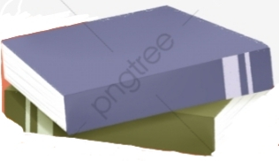

هل تحتفظ المادة الصلبة بشكلها؟
تحتفظ المادة الصلبة بشكلها حتى بعد تحريكها.

Slide 9
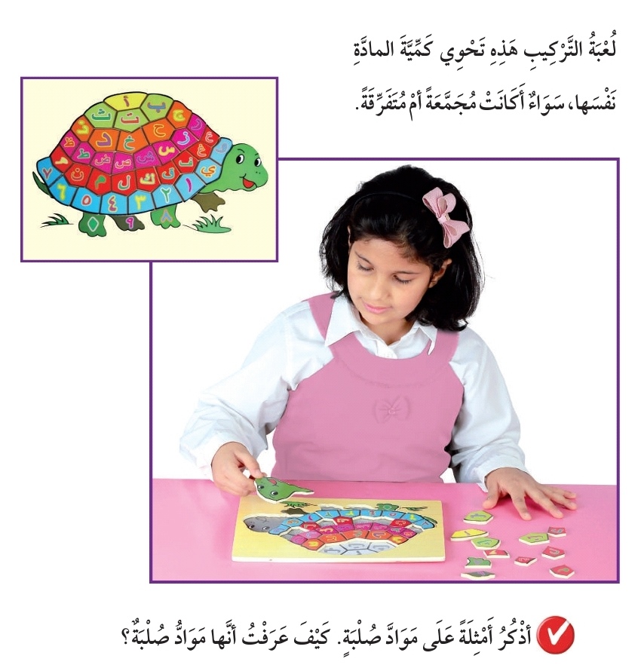
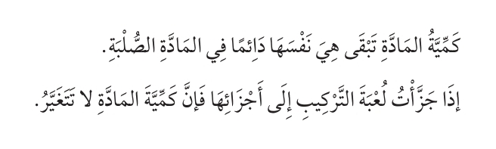

Slide 10
أعطي أمثلة للمادة الصلبة .
https://padlet.com/faato/9uhsmiqps3okmofe

Slide 11
تقويم: التفكيرالناقد
كيف نتعرف على المواد الصلبة؟
إذا كان لها شكل ثابت، ولا يتغير حتى وإن تحرك

Slide 12
تعلمنا اليوم :
المادة الصلبة
مادة لها كتلة و شكل ثابت
تحافظ المادة الصلبة على شكلها حتى وإن تم تحريكها

Slide 13
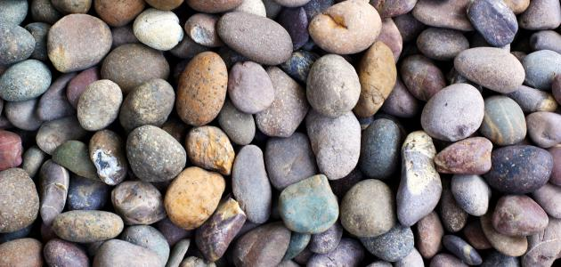
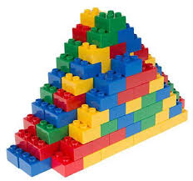
خصائص الأشياء الصلبة
ماخصائص الأشياء الصلبة؟
قد تكون كبيرة أو صغيرة
لها أشكال وألوان مختلفة

Slide 14

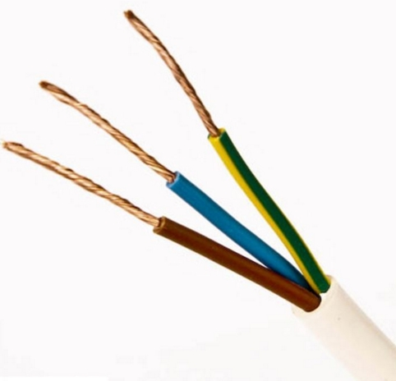
خصائص الأشياء الصلبة
ماخصائص الأشياء الصلبة؟
بعض الأشياء الصلبة
يمكن ثنيها وتشكيلها

Slide 15
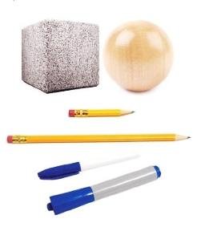
خصائص الأشياء الصلبة
الأشياء الصلبة قد تكون خشنة أو ملساء،
وقد تكون طويلة أو قصيرة،
وقد تكون عريضة أو رفيعة.

Slide 16
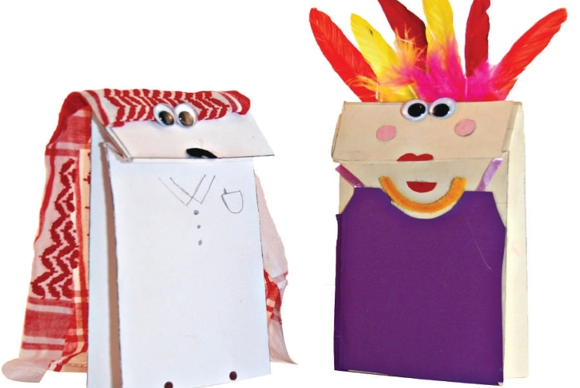
ما خصائص الأشياء الصلبة في هذه الصورة؟

Slide 17
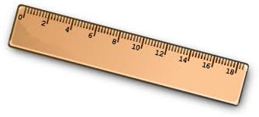
كيف يمكن قياس الأشياء الصلبة؟
يمكن استخدام المسطرة لقياس أبعاد الأشياء الصلبة.

Slide 18
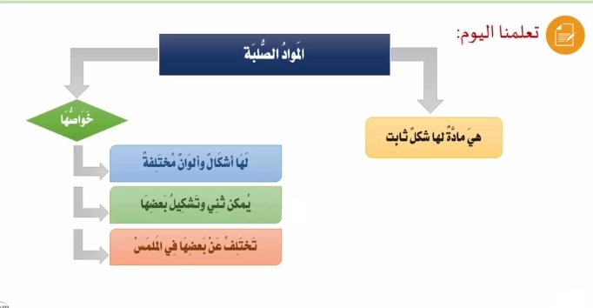

Slide 19
السؤال الأساسي
ماهي المادة الصلبة ؟

Slide 20
انتهى الدرس 🙂
الواجب على منصة مدرستي
هل لديك أي سؤال إرفع يدك ✋

